Slide 1
Førstehjælp ved
Hjertestop
Projektet er støttet af:

Slide 2
Lektion A:
Hvad ved du om hjertestop?

Slide 3



EFTER DETTE FORLØB SKAL DU:
kunne genkende tegn på hjertestop
kunne remsen ‘Ring op - Tryk ned - Giv stød’
vide, hvornår og hvordan man ringer 1-1-2
vide, hvordan du giver hjertelungeredning
vide, hvordan du lægger en person i aflåst sideleje
vide, hvordan en hjertestarter virker
vide, hvordan du får fat i en hjertestarter
Notes:
Mål for Førstehjælp ved hjertestop

Slide 4


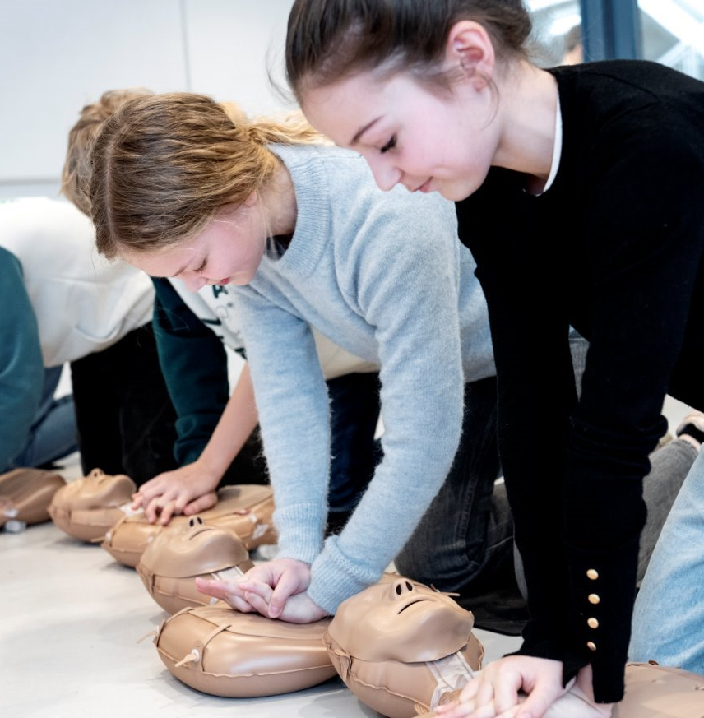
LEKTION A: HVAD VED DU OM HJERETESTOP?
LEKTION A
45 min.
MÅL
I denne lektion bliver du klogere på, hvor meget du og dine klassekammerater ved om hjertestop.
Du får også en forståelse for, at det er vigtigt at sikre din egen og andres sikkerhed, før der ydes førstehjælp.
Notes:
Ideer til spørgsmål og opmærksomhedspunkter i denne lektion.
I opgaverne kan du spørge ind til:
elevernes viden, oplevelser eller erfaringer med livreddende førstehjælp og hjertestop.
om eleverne har forståelse for, hvorfor og hvordan de kan sikre sig selv og den/de tilskadekomne.
Læg mærke til:
Om eleverne har viden om førstehjælp og hjertestop, der kan bygges videre på
Om der kommer nye ord og begreber i spil, der skal forklares eller som er vigtige, at alle eleverne lærer og/eller bruger senere igennem forløbet
Om eleverne har forståelse for, hvorfor og hvordan de kan sikre sig selv og den/de tilskadekomne
Om nogle elever har oplevelser eller erfaringer, der skal følges op på

Slide 5

HVAD VED DU OM HJERETESTOP?
LEKTION A
45 min.
PROGRAM
Forforståelse: Hvad ved I allerede om hjertestop? (ca. 25 min)
  Situation
  Refleksion
  Fakta
  Linjeøvelse
  Film
Skab sikkerhed (ca. 15 min)
  Fakta
  Film
  Refleksion
Opsamling (ca. 5 min)
Notes:
Gennemgå programmet sammen med eleverne.

Slide 6

SITUATION
LEKTION A
5 min.
Forestil jer, I er på en togstation.
I er en flok på fem venner, der skal med toget for at komme til det nærmeste shoppingcenter. Der er ikke andre på jeres perron, men der er masser af mennesker på perronen ved siden af.
Mens I står og venter på toget, kommer en ældre herre - vi kunne kalde ham Kaj - gående i langsomt tempo. Det lægger I ikke specielt mærke til, for I har travlt med at kigge på telefonen og hygge jer.
Pludselig ser én af jer, at Kaj falder om…
Notes:
Praktisk information
Lad eleverne læse situationen selv, eller læs den op for eleverne, eller lad en af eleverne læse den højt.

Slide 7

REFLEKSION
LEKTION A
5 min.
Alene: Når I har læst situationen, kan du overveje, hvad du ville gøre, hvis du ser en person falde om med hjertestop.
To og to: Tal med din sidemakker om jeres overvejelser.
Fælles: Del overvejelserne med resten af klassen.
Notes:
Opmærksomhedspunkt
Vær opmærksom på, om nogle elever kan have haft personlige oplevelser med hjertestop, der påvirker dem. Tag eventuelt en dialog med dem alene.

Slide 8

ØVELSE
LEKTION A
10 min.
Fælles: For at finde ud af, hvad I ved om livreddende førstehjælp, skal I fordele jer på en (usynlig) linje med et udsagn i hver ende. Stil dig tættest på det udsagn, du er mest enig i.
Fortæl på skift, hvilke erfaringer og oplevelser med hjertestop og livreddende førstehjælp.
Jeg har aldrig set nogen, der fik hjertestop eller hjulpet ved et hjertestop
Jeg ved, hvad et hjertestop er, og hvad man skal gøre for at hjælpe ved et hjertestop
Notes:
Opmærksomhedspunkt
Vær opmærksom på, at der kan være elever, der har haft oplevelser med hjertestop tæt inde på livet.

Slide 9

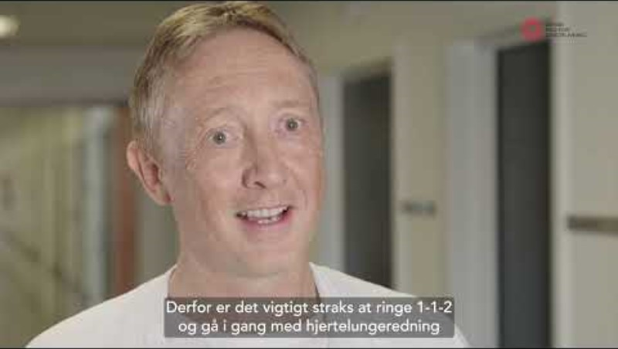
FILM
LEKTION A
5 min.
Notes:
Baggrundsinformation
I filmen får eleverne faglig baggrundsviden om hjertestop.

Slide 10
REFLEKSION
LEKTION A
5 min.
Alene: Når I har set filmen, kan du overveje:
  Hvad er hjertestop, og hvad sker der i kroppen, når en person får hjertestop?
  Hvad er de mest almindelige årsager til hjertestop?
  Hvor mange personer får hjertestop uden for hospitalet hvert år i Danmark?
  Hvad er formålet med hjertelungeredning?
  Hvorfor er det vigtigt at ringe 1-1-2 med det samme, hvis man ser en person med hjertestop?
To og to: Tal med din sidemakker om jeres overvejelse.
Fælles: Del overvejelserne med resten af klassen og tal om, hvorfor det er vigtigt at lære førstehjælp i skolen.
Notes:
Opmærksomhedspunkt
Læg mærke til, om eleverne har forstået det faglige indhold i videoerne og faktaslides?

Slide 11

FAKTA
LEKTION A
2 min.
SKAB SIKKERHED
Inden du går i gang med at yde livreddende førstehjælp, så skal du skabe sikkerhed.
Skab først sikkerhed for dig selv
- din egen sikkerhed er vigtigt for, at du kan hjælpe andre
Skab sikkerhed for den eller dem, der er kommet til skade
- så personen ikke kommer mere til skade
Notes:
Baggrundsviden

Slide 12
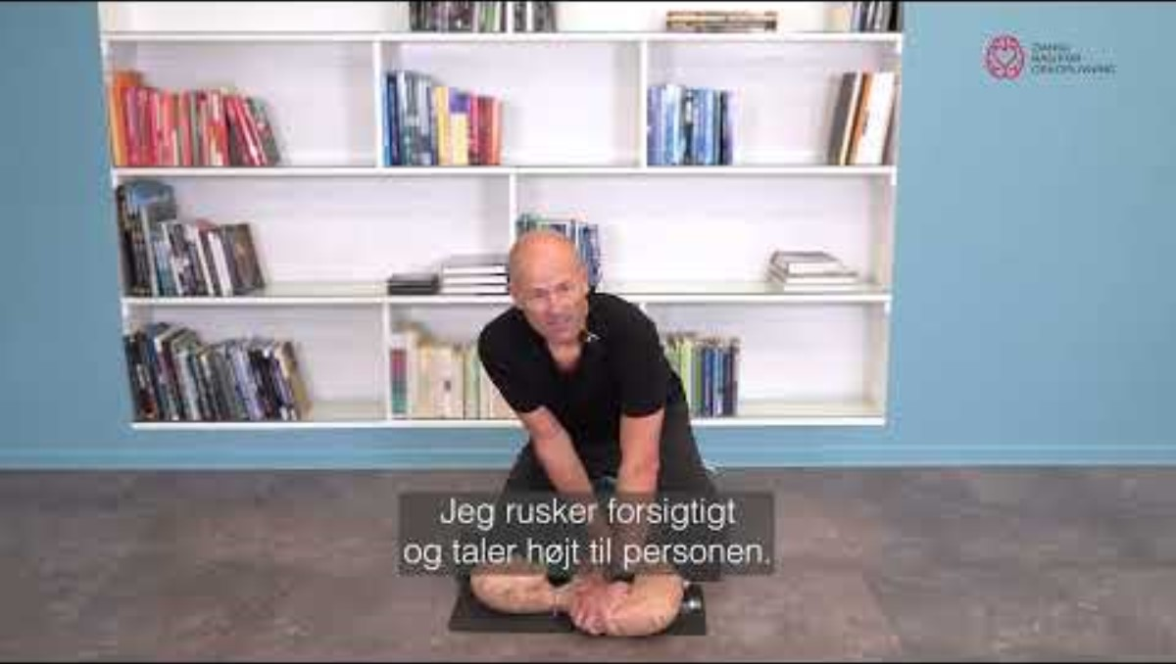
LEKTION A
SKAB SIKKERHED
1 min
Notes:
Baggrundsinformation
I filmen får eleverne indblik i hvordan de kan skabe sikkerhed for sig selv og andre, inden de går i går i gang med livreddende førstehjælp.

Slide 13
REFLEKSION
LEKTION A
5 min.
Alene: Overvej, hvad det betyder at skabe sikkerhed?
Hvorfor er det vigtigt at forsøge at have ro på sig selv, huske at trække vejret og ikke selv gå i panik? Hvad skal du være opmærksom på, når du skaber sikkerhed?
To og to: Tal med din sidemakker om jeres overvejelser.
Fælles: Del hvad I har talt om med resten af klassen.
Notes:
Ideer til samtalen
Forklar hvorfor det er vigtigt - fx at de jo ikke kan hjælpe, hvis de selv kommer til skade.
Deres sikkerhed går forud for den person, som er kommet til skade.
Eksempler på hvordan man kan gøre det.
Er personen fx faldet over noget, der kan gøre mere skade, kan der fx komme en bil, eller ligger personen i vandet.

Slide 14


OPSAMLING
LEKTION A
5 min.
ELEVARK
HVAD VED JEG OM LIVREDDENDE FØRSTEHJÆLP?
Alene: Du skal samle op på de centrale ord og handlinger, du har arbejdet med i lektionen.
Skriv dine ord og handlinger i elevarkene.
Tænk ikke for længe over hvert ord.
Fælles: Del eksempler på ord og handlinger med resten af klassen.
ORDLISTEMINDMAP
HANDLINGSMINDMAP
Notes:
Ideer til ord, faglige pointer og konkrete handlinger
Ordene kan fx være: Hjertestop, Vejrtrækning, Bevidstløs, Førstehjælp, Sikkerhed, Tilskadekommen
Faglige pointer og konkrete handlinger:
Hurtig hjælp er vigtig
Alle kan gøre noget
Skab sikkerhed for dig selv først
Skab sikkerhed for den tilskadekomne

